Slide 1
Концепції сучасного природознавства

Slide 2
Концепції сучасного природознавства
Концепції – результати наукових досліджень: теорії, закони, моделі, гіпотези, емпіричні узагальнення.
Природознавство – наука про природу: сукупність природничих наук, узята як ціле одна з трьох основних областей людського знання.
Предмет природознавства – різні види матерії і форми їхнього руху, що мають прояв у природі, їхній зв’язок та закономірності.

Slide 3
Фізичні концепції
1
Механіка Ньютона
2
Електродинаміка Максвела
Спеціальна та загальна теорії відносності
А. Ейнштейна
3
Квантова революція.
Єдність перервності і неперервності
4
5
Парадоксальні істини квантової механіки

Slide 4
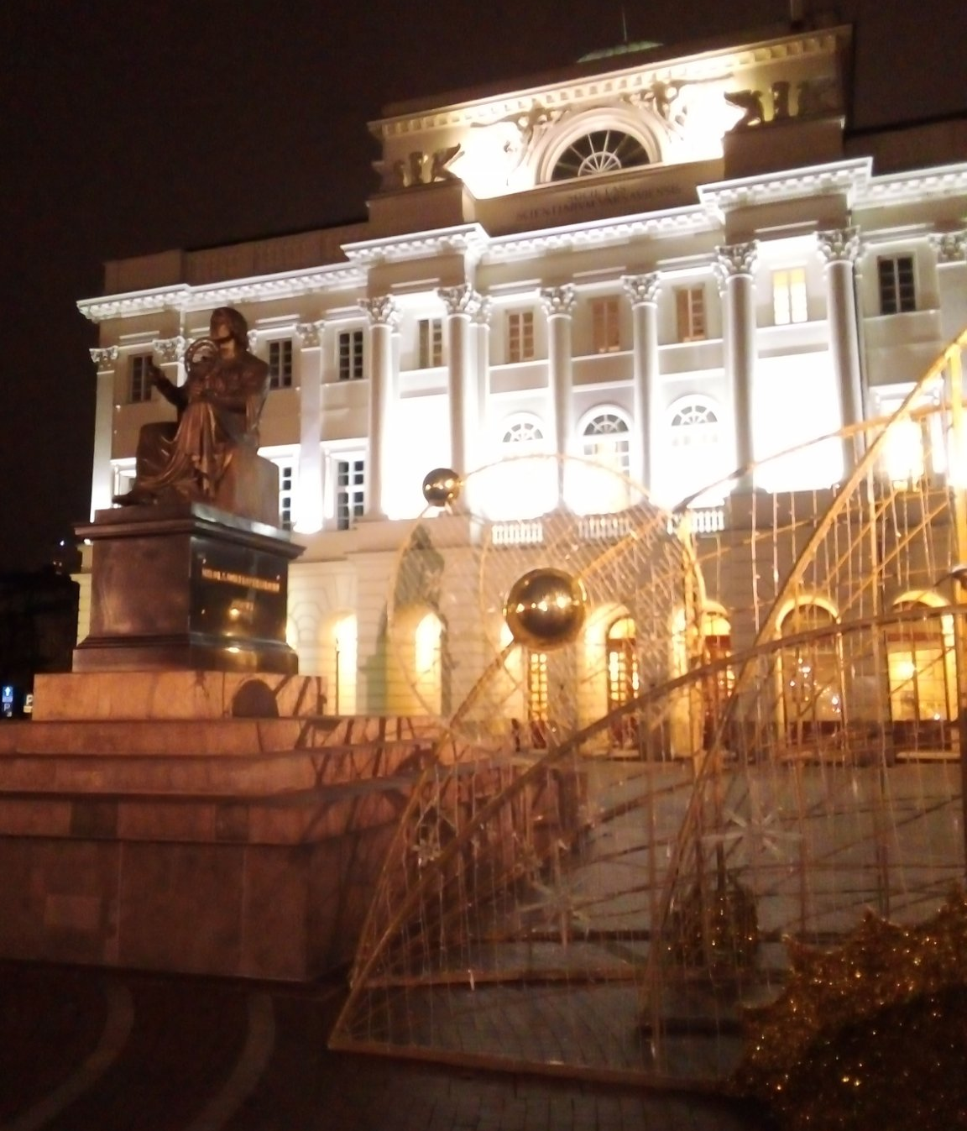
Астрономічні та космологічні концепції
Революціі в астрономії.
Основні космлогічні факти.
Астрономічні спостереження.
Теорія Всесвіту. Космічна шкала часу.
Відкриття сучасної космології та астрономії.

Slide 5
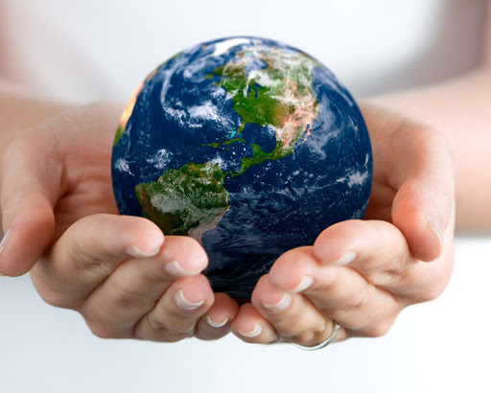
Концепції наук про Землю
Геологічна шкала часу.
Будова Землі.
Еволюція Землі.
Історія розвитку геологічних концепцій.

Slide 6
Хімічні концепції
Хімія як наука про властивості речовин і їх перетворення.
Становлення хімії
Основні концептуальні революції в хімії.
Специфіка хімічних знань. Періодична система
Будова і взаємодія хімічних речовин.
Хімічні системи

Slide 7
Біологічні концепції
Біологія як галузь науки.
Поняття життя як особливої форми матерії.
Проблема походження життя. Теорія еволюції.
Генетика та її головні принципи.
Генна інженерія.
Біологія поведінки.

Slide 8
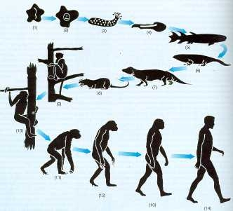
Антропологічні концепції
Антропогенез.
Концепції походження людини
Сучасна антропологічна концепція. Етапи становлення і еволюції людини
Фізіологія людини: загальні принципи.
Сутність людини. Працездатність, здоров’я і старіння, емоції і творчість.

Slide 9
Дякую за увагу!

